Slide 1

Післязародковий розвиток організму людини
Підготував Шпильовий Н.А. 11пр.

Slide 2
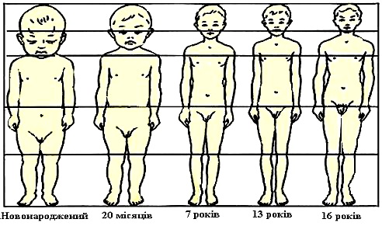
Онтогенез (від грец. онтос - існуюче та генезіс - походження) - це індивідуальний розвиток організму з моменту його зародження (зиготи) до природної смерті. Виділяють два періоди онтогенезу: ембріональний (зародковий) і постембріональний (післязародковий).
Постембріональний починається після народження.

Slide 3
Протягом життя в організмі людини безперервно відбуваються процеси росту і розвитку. У різні періоди життя інтенсивність цих процесів неоднакова, що зумовлює специфічні анатомічні, фізіологічні та психічні особливості, які називають віковими. Відповідно до вікових особливостей розвитку організму весь життєвий цикл людини поділяють на періоди. Між ними немає чітких меж. До певної міри вони умовні. Але виділення таких періодів необхідне для визначення хронологічного (паспортного) і біологічного віку людини.
Періодизація індивідуального розвитку ґрунтується на біологічних ознаках або соціальних принципах. До біологічних ознак належать зміни в рості, розвитку і старінні організму.
Соціальні принципи вікової періодизації визначають періоди навчання: переддошкільний вік - до 3 років, дошкільний - 3-6 років, шкільний вік (молодший 6-9 років, середній - 10-14, старший - 15-17 років).
Верхньою видовою межею для людини вважають 115-125 років. Якщо біологічний вік значно випереджає хронологічний, це свідчить про передчасне старіння. На біологічний вік людини впливають також соціально-економічні умови.

Slide 4
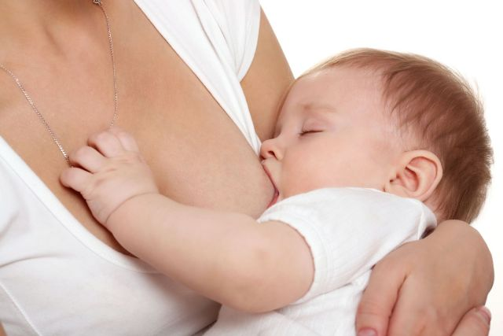
найхарактерніші риси періодів розвитку
Грудний період.
У грудний період ріст супроводжується збільшенням довжини і маси тіла. За цей період ріст дитини збільшується приблизно в півтора-два рази.
У віці шість місяців у дитини починають прорізуватися молочні зуби. Значні зміни відбуваються в скелеті дитини. У новонародженого значна частина скелета складається з хрящової тканини. Вона замінюється кістковою протягом багатьох років. Між кістками черепної коробки немовляти є тім'ячка. У цих місцях головний мозок дитини захищений тільки м'якою сполучною тканиною. Ось чому потрібно особливо оберігати від ударів і поштовхів голівку грудної дитини. У новонароджених ще немає типових для людини вигинів хребта. Вони починають формуватися з розвитком м'язової системи.
У дитини віком 2,5-3 місяці зміцнюються шийні м'язи, і вона починає самостійно тримати голівку. Це сприяє утворенню шийного вигину. У п'ятимісячної дитини настільки розвиваються м'язи тулуба, що вона може самостійно сидіти. Так розвивається грудний вигин. На кінець першого року дитина стає на ніжки. У цей час починає формуватися поперековий вигин хребта. У 1,5-2 роки вже повністю сформовані всі вигини хребта.

Slide 5
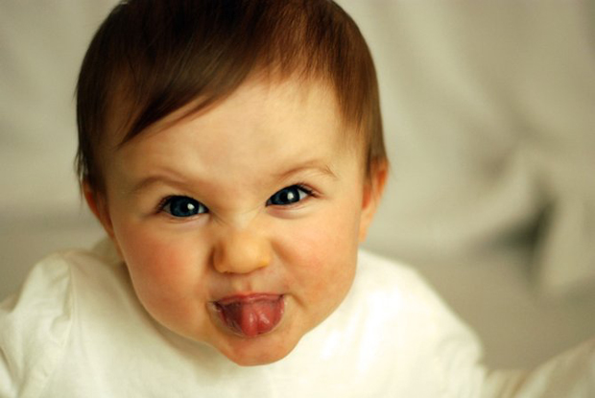
Раннє дитинство.
У цей період темп росту уповільнюється, але на другому році залишається ще високим (10-11 см за рік), на третьому році - 8 см. У віці двох років закінчується прорізання зубів. У цей період діти інтенсивно розвиваються, особливо швидко розвивається мова, а з нею і мислення.
У період першого дитинства (дошкільний період) діти за рік виростають на 5-7 см. У віці 5-6 років з'являються перші постійні зуби. У цей період розвитку дитина сприймає багато інформації про навколишній світ й активно розвивається.

Slide 6


шкільний період
Вирішальний у фізичному, розумовому і духовному розвитку людини. Його поділяють на молодший, середній (підлітковий) і старший (юнацький) вікові періоди, кожен з яких має свої особливості. Молодший шкільний період характеризується уповільненням темпів росту. Дитина підростає за рік на 4-5 см. У цей період діти починають навчатися, оволодівати грамотою, читанням, математикою. У процесі навчання спостерігається розвиток розумових здібностей учнів.
Підлітковий (середній шкільний період) збігається з періодом статевого дозрівання, яке супроводжується змінами діяльності залоз внутрішньої секреції. У цей період (з 11-12 років у дівчаток із 13-14 у хлопчиків) спостерігається стрибок у рості (7-8 см за рік); збільшення маси тіла; глибока перебудова організму, пов'язана з початком внутрішньосекреторної функції статевих залоз.
У цьому віці закладається багато рис характеру, властивих конкретній особистості, виробляється вміння контролювати власну поведінку, здатність керувати собою, своїми вчинками і настроєм. Людина стає особистістю в результаті самовиховання. У цей період формуються моральні якості людини, її цілеспрямованість. Під впливом авторитету дорослих і навколишнього середовища формується характер.

Slide 7

Юнацький (старший шкільний період) характеризується тим, що в цьому віці ріст і розвиток організму переважно завершуються, всі системи органів практично досягають своєї зрілості. На сьогодні в більшості дівчат ріст припиняється у 16-17 років, у юнаків - у 18-19 років.

Slide 8

Зрілий вік
Зрілий вік настає у віці 21 рік. Перший період зрілого віку - до 35 років. Це найпродуктивніший період у житті людини, пора, коли розвиваються її здібності, можливості їхнього прояву в конкретній сфері діяльності. У цей період людина здебільшого створює сім'ю, народжує і виховує дітей. Другий період зрілого віку - від 36 до 60 років у чоловіків і до 55 років у жінок. У цей відрізок часу життя людина намагається реалізувати себе в обраній професії.

Slide 9
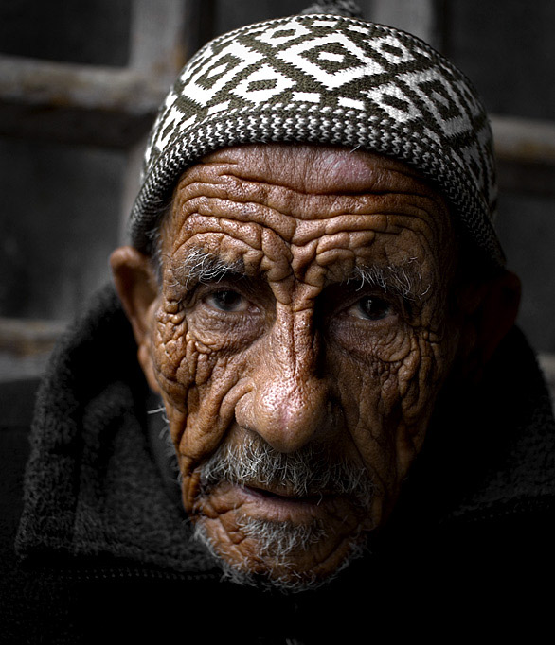
Похилий вік
Похилий вік починається з 61 року в чоловіків і з 56 років у жінок. Багато людей зберігають у цей період достатньо високу професійну працездатність. Старечий вік у чоловіків і жінок починається в 75 років. У цьому віці багато людей ще мають ясний розум і здатні до творчої праці.

Slide 10
Кожна людина має свій хронологічний і біологічний вік, які залежать від багатьох внутрішніх і зовнішніх чинників.
Індивідуальний розвиток людини має умовно визначену періодизацію, що характеризується властивими кожному періоду особливостями. Усі вікові періоди є важливими для її розвитку та становлення як особистості.

